Slide 1
Organização de Computadores e Sistemas Operacionais
Escalonamento de Processos
Métodos de escalonamento de processos em Sistemas Operacionais

Slide 2
Conceitos Básicos
Processo: um programa em execução.
Espaço de Endereçamento: área de memória alocada a um processo.
Proteção de memória de processos diferentes: manutenção da integridade dos dados de um processo na presença de outros processos. Implementada em conjunto pelo hardware e pelo sistema operacional.

Slide 3
Escalonamento de processos
Quando um ou mais processos estão prontos para serem executados, o sistema operacional deve decidir qual deles vai ser executado primeiro
A parte do sistema operacional responsável por essa decisão é chamada escalonador, e o algoritmo usado para tal é chamado de algoritmo de escalonamento
Para que um processo não execute tempo demais, praticamente todos os computadores possuem um mecanismo chamado Temporizador (Timer) que causa uma interrupção ao término do intervalo de tempo designado àquele processo pelo escalonador.

Slide 4
Características de Escalonamento
Justiça (fairness)
Todos os processos têm chances iguais de uso dos processador
Eficiência
Taxa de ocupação do processador ao longo do tempo
Tempo de Resposta
Tempo entre a ocorrência de um evento e o término da ação correspondente
Turnaround
“Tempo de resposta” para usuários em batch
Throughput
Núm de “jobs” (processos) executados por unidade de tempo

Slide 5
Escalonamento de Processos Abstração
Uma máquina para cada processo
Paralelismo real
μP1
T11
T12
μP2
μP3
T0
μP3
T22

Slide 6
Escalonamento de Processos Realidade
Compartilhamento do tempo
Pseudoparalelismo
T12
T22
μP1
T11
T0
T0
1
41
51
70
90
121
t

Slide 7
Escalonamento Preemptivo
Permite a suspensão temporária de processos
Quantum ou time-slice: período de tempo durante o qual um processo usa o processador a cada vez
Preempção
T12
T22
μP1
T11
T0
T0
1
41
51
70
90
121
t
O tamanho da fatia de tempo (Quantum / Time Slice):
Fatia grande:
Diminui núm. de mudanças de contexto e overhead do S.O.
Fatia pequena:
Bom para processos interativos
Aumenta o tempo gasto com a mudança de contexto

Slide 8
Escalonamento Round-Robin
Uso de uma lista de processos sem prioridade
Escalonamento preemptivo
Simples e justo
Bom para sistemas interativos
CPU:Running
Tar. A
Contexto
Tar. A
Contexto
Tar. B
Contexto
Tar. C
Contexto
Tar. A
Contexto

Slide 9
Escalonamento First-In First-Out (FIFO)
Uso de uma lista de processos sem prioridade
Escalonamento não-preemptivo
Simples e justo
Bom para sistemas em batch
CPU
B C D E F … N
A
FIM

Slide 10
Tipos de Escalonamento Exemplo:
Três processos com uso intensivo da CPU, não interativos
Cada um consome 1 hora de CPU
Calcule o turnaround considerando
a) Round-robin
b) FIFO

Slide 11
Multiprocessamento
Memória
...
...
...
Contexto
Dados
Código
Contexto
Dados
Código
Registradores da CPU
Índ. Processo
Contador de Programa
O índice do processo contém o apontador para a lista de processos
Uma troca de processos consiste em trocar o valor dos registradores de contexto da CPU
Lista
de
proc.
Base
Limite
Outros regs
Proc. A.
Proc. B.

Slide 12
Estados de um Processo
Contexto
ID do Processo
executar
Estado
Prioridade
Criar
Pronto
Rodando
Terminar
Program Counter
suspender
(tempo)
Ponteiros da Memória
desbloquear
bloquear (E/S)
outros regs.
Status de E/S
Bloqueado
Informações gerais
tempo de CPU
limites, usuário, etc.

Slide 13
Contexto de um Processo
Informações
CPU: Registradores
Memória: Posições em uso
E/S: Estado das requisições
Estado do processo: Rodando, Bloqueado, Pronto
Outras
Memória
Vídeo
CPU
Teclado
E/S
outros dispositivos

Slide 14
Exemplo
Execu-tando
Sist. Operacional
Processo A parou:
Req. serviço ao S.O.
Interrupção de A Ex. erro
Interrupção de outra fonte. Ex. I/O
Tempo acabou
Sist. Operacional
Sist. Operacional
Contr. Serviços
Contr. Serviços
Contr. Serviços
Escalonador
Escalonador
Escalonador
contr. interrupção
contr. interrupção
contr. interrupção
A
Bloqueado
A
Rodando
A
Bloqueado
Execu- tando
B
Pronto
B
Rodando
B
Pronto
Execu-
tando
Outros processos
Outros processos
Outros processos

Slide 15
Criação de Processos
Principais eventos que levam à criação de processos
Início do sistema
Execução de chamada ao sistema de criação de processos
Solicitação do usuário para criar um novo processo

Slide 16
Término de Processos
Condições que levam ao término de processos
Saída normal (voluntária)
Saída por erro (voluntária)
Erro fatal (involuntário)
Cancelamento por um outro processo (involuntário)

Slide 17
E threads?

Slide 18
Threads
Partes de um processo que compartilham o mesmo espaço de enderçamento e que podem executar em paralelo.
Motivação:
Programas que precisam de mais poder computacional em sistemas com vários processadores.
Mais simplicidade para programar tarefas essencialmente paralelas.

Slide 19
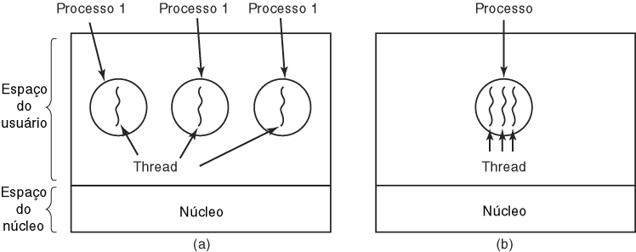
Threads
Três processos, cada um com uma thread
Um processo com três threads

Slide 20
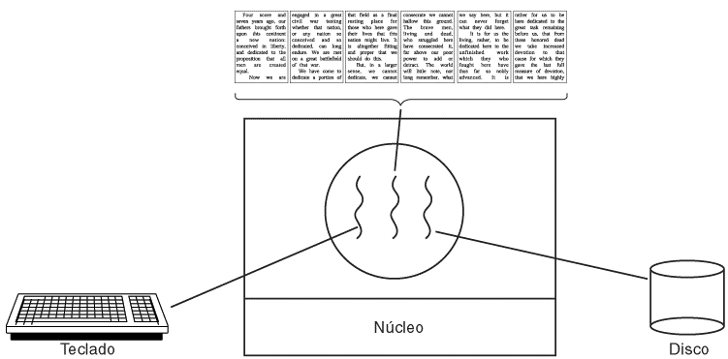
Uso de Threads
Um processador de texto com três threads

Slide 21
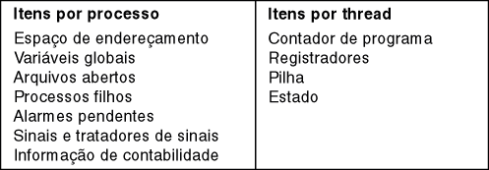
Threads
Contexto
compartilhados
privados

Slide 22
Processos X Threads
Tipos de sistemas
1 processo X 1 thread: MSDOS
N processos X 1 thread: OS/386, VAX/VMS, Windows 3.1, UNIX antigo
1 processo X N threads: kernels para sistemas embarcados
N processos X M threads: Windows 95/98,NT, UNIX, Linux

Slide 23
Conceitos Básicos: Tipos de S.O. O que é necessário para haver multiprocessamento?
Suporte do Hardware
Temporizadores (timers )
Interrupções
Gerenciamento de memória
Proteção de memória
Suporte do S.O.
Escalonamento dos processos
Alocação de memória
Gerenciamento dos periféricos

Slide 24
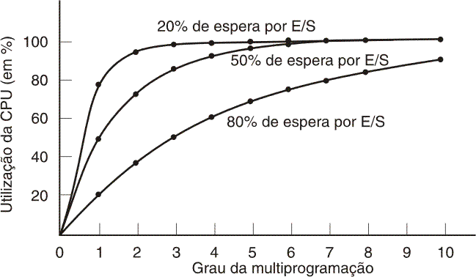
Tipos de Processos Vs. Utilização da CPU
Maioria dos processos é Limitado por CPU
Maioria dos processos é Limitado por E/S
Utilização da CPU como uma função do número e tipo de processos na memória

Slide 25
Conceitos Básicos: A importância da Interrupção
Para obter entrada e saída de dados, não é interessante que a CPU tenha que ficar continuamente monitorando o status de dispositivos como discos ou teclados.
O mecanismo de interrupções permite que um dispositivo de hardware "chame a atenção" da CPU quando há algo a ser feito.

Slide 26
Conceitos Básicos: A importância da Interrupção
Ex: escrita em dispositivo de Entrada/Saída
Num sistema simples, CPU deve esperar a execução do comando de E/S
No exemplo ao lado, a cada pedido do comando write ao dispositivo de entrada/saída, a CPU fica esperando o dispositivo terminar o comando para continuar a execução do programa do usuário.

Slide 27
Conceitos Básicos: A importância da Interrupção
Ex: escrita em dispositivo de Entrada/Saída
Um sistema com interrupção não fica esperando:
No exemplo ao lado, a CPU solicita o comando write ao dispostivo de entrada/saída e fica executando outras tarefas até ser interrompida pelo disco.

Slide 28
Conceitos Básicos Operação Básica da CPU
Busca Instrução
Decodifica
Busca Operandos
Incrementa Contador de Programa
Executa a instrução
Não
Interrupção?
Sim
1) Pára o processo atual
2) Salta p/ a rotina de interrupção

Slide 29
A Interrupção Passo a Passo
Passo 1: O periférico envia o sinal de interrupção;
Passo 2: A CPU reconhece o sinal de interrupção e salva na pilha o valor contido no Contador de Programa;
Passo 3: A CPU identifica quem gerou a interrupção e carrega no Contador de Programa o endereço da rotina de tratamento correspondente (Vetor de Interrupção);
Passo 4: A CPU executa a rotina de tratamento de interrupção;
Passo 5: A CPU desempilha o valor antigo do Contador de Programa e volta a executar do ponto onde estava antes da interrupção.

Slide 30
Interrupção do Temporizador (Timer)
O sistema operacional atribui quotas de tempos de execução (quantum ou time slice – fatias de tempo) para cada um dos processos em um sistema com multiprogramação.
Esta quota de tempo é programada pelo Escalonador no Temporizador.
Quando o tempo determinado encerra, o Temporizador gera um sinal de interrupção para a CPU.
A cada interrupção do Temporizador, o Escalonador é executado. O Escalonador põe o processo em estado Pronto e escolhe um processo para colocar em execução, com base na Política de Escalonamento.

Slide 31
A Interrupção do Temporizador passo a passo
Passo 1: O Temporizador envia o sinal de interrupção;
Passo 2: A CPU reconhece o sinal de interrupção e salva na pilha o valor contido no Contador de Programa (ponteiro para o processo atual);
Passo 3: A CPU identifica que a interrupção é do Temporizador e carrega no Contador de Programa o endereço do Escalonador;
Passo 4: O Escalonador salva na memória o Contexto do processo que estava executando;
Passo 5: O Escalonador decide qual processo é o próximo a executar, recupera da memória o Contexto deste processo e escreve nos registradores da CPU;
Passo 6: O Escalonador recupera da memória o valor do Contador de Programa do novo processo e salva na pilha;
Passo 7: A CPU executa a instrução de Retorno de Interrupção que remove da pilha o valor armazenado no Passo 6 e o armazena no Contador de Programa, fazendo com que a CPU passe a executar o processo escolhido no Passo 5.

Slide 32
Interrupções Síncronas ou Traps
Traps são instruções de programas que fazem com que o processador aja de forma similar ao da ocorrência de uma interrupção causada por um periférico, passando a executar rotinas em endereços pré-determinados.
São usadas para que programas do usuários acionem rotinas do Sistema Operacional. Por exemplo, para requisitar um serviço de entrada ou saída de algum periférico.
Um programa de usuário não pode chamar diretamente uma rotina do sistema operacional, já que o SO tem o seu próprio espaço de endereçamento.
Através do mecanismo de interrupção de software, um processo qualquer pode ativar uma rotina do sistema operacional.

Slide 33
Exceções
Exceções são geradas pela própria CPU como consequência de algum problema com a execução de uma instrução;
Dessa forma, diferentemente das interrupções, as exceções são não desejadas;
Alguns tipos de execeção: overflow, underflow, divisão por zero, instrução inválida (código da operação inválido), violação de acesso (tentativa de acesso a regiões de memória não permitidas)
Essas são situações em que o programa não teria como prosseguir
A CPU passa a executar a rotina do S.O. adequada para o tratamento desta exceção.

Slide 34
Chamadas ao Sistema (interface API Win32)

Slide 35
Interrupções
Assíncronas (hardware)
geradas por algum dispositivo externo à CPU
ocorrem independentemente das instruções que a CPU está executando
não há qualquer comunicação entre o programa interrompido e o tratador
Exemplos:
interrupção de relógio, quando um processo esgotou a sua fatia de tempo (time slice) no uso compartilhado do processador
teclado, para uma operação de E/S (neste caso, de Entrada)
Síncronas (traps)
Geradas pelo programa em execução, em consequência da instrução sendo executada
Algumas são geradas pelo hardware em situações em que o programa não teria como prosseguir
Como as interrupções síncronas ocorrem em função da instrução que está sendo executada, nesse caso o programa passa algum parâmetro para o tratador
Exs.: READ, overflow em operações aritméticas ou acesso a regiões de memória não permitidas

Slide 36
Conceitos
Processo: um programa em execução
Página: parte de um programa capaz de caber na memória
Memória virtual: espaço de armazenamento de páginas em disco
Espaço de endereçamento e proteção
Escalonamento: quando um ou mais processos estão prontos para serem executados, o sistema operacional deve decidir qual deles vai ser executado
Interrupção
Por hardware
Algum dispositivo externo à CPU (ex. teclado)
Temporizador (para suspender um processo)
Por software (trap)
Execução de instrução de programa
situações em que o programa não teria como prosseguir (ex. overflow em operações aritméticas)
Chamadas ao sistema formam a interface entre o SO e os programas de usuário

